Slide 1
В своей работе я использовал
C#
WPF

Slide 2
Что делает-
Программа помогает посчитать доходность вклада,
при этом учитывает:
Сумму вклада;
Срок вклада;
Процентную ставку;

Slide 3
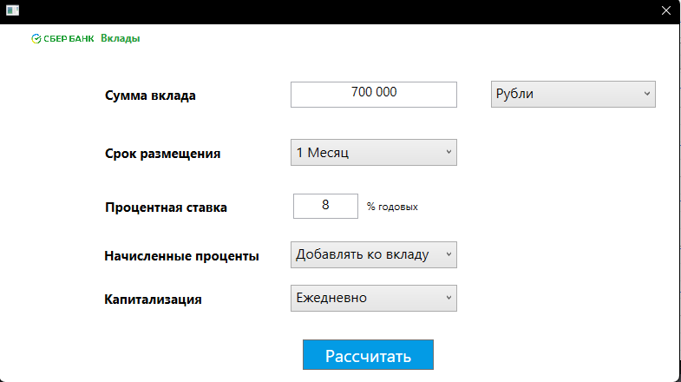
Первое окно(Ввод данных)

Slide 4
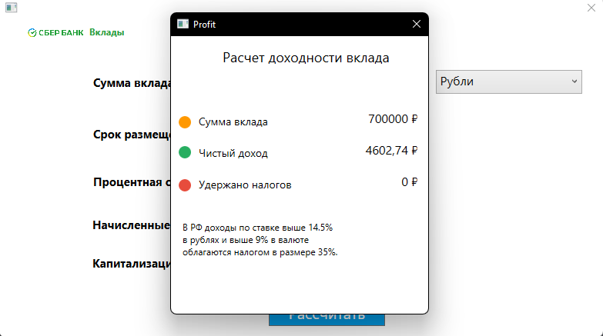
Второе окно(Результат)

Slide 5
Код (Main Window)
var g = new Deposit()
{
Amount = _amount,
Capitalization = _capitalization,
Percent = _percent,
Term = _term,
Withdrawal = _withdrawal
};
Profit profit = new Profit(g);
profit.ShowDialog();
}
catch (Exception)
{
throw;
}
}
private void Button_Click(object sender, RoutedEventArgs e)
{
try
{
decimal _amount = Convert.ToDecimal(Amount.Text);
decimal _percent = Convert.ToDecimal(Percent.Text);
int _term = Getterm(Term.Text);
bool _withdrawal = GetWithdrawal(Withdrawal.Text);
int _capitalization = GetCapitalization(Capitalization.Text);

Slide 6
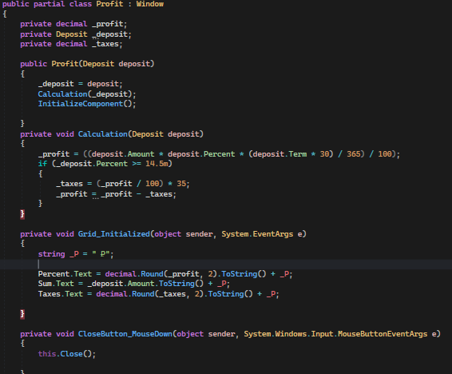
Код(Profit window)

